Slide 1
SNKRS’HOME
Le projet qui révolutionnera le monde de la SNKRS
RAYANE Lockmann
X
BOUDJEMAA Achraf

Slide 2
SOMMAIRE
INTRODUCTION DU PROJET
POURQUOI SNKRS’HOME
PRÉSENTATION GÉNÉRALE DU PROJET
PRÉSENTATION TECHNIQUE DU PROJET
MATERIAUX ET COMPOSANTS
CONCLUSION

Slide 3
INTRODUCTION DU PROJET
REFLEXION
PROJET
IDÉE

Slide 4
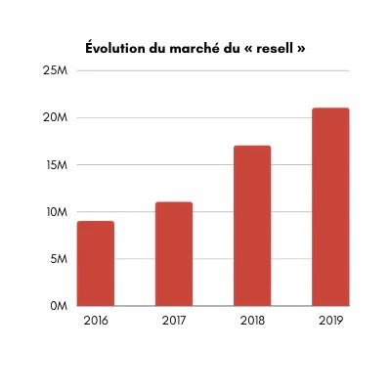
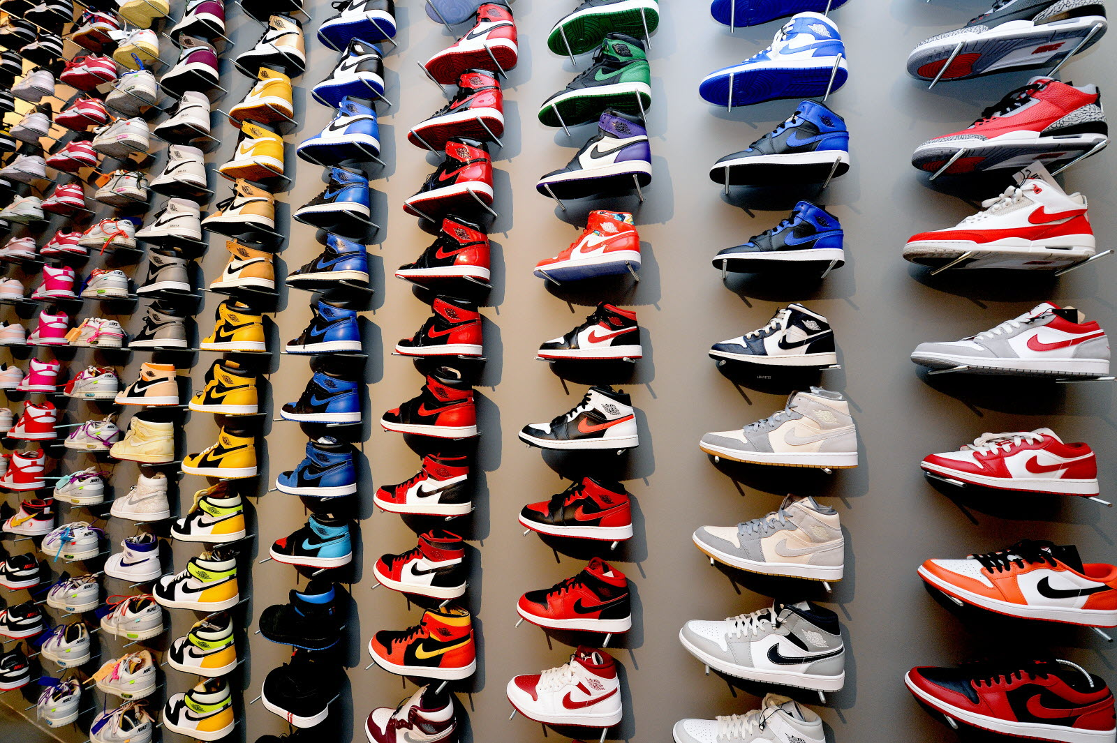
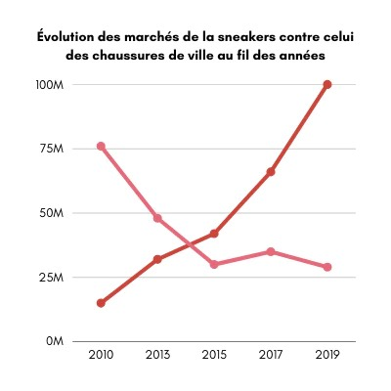
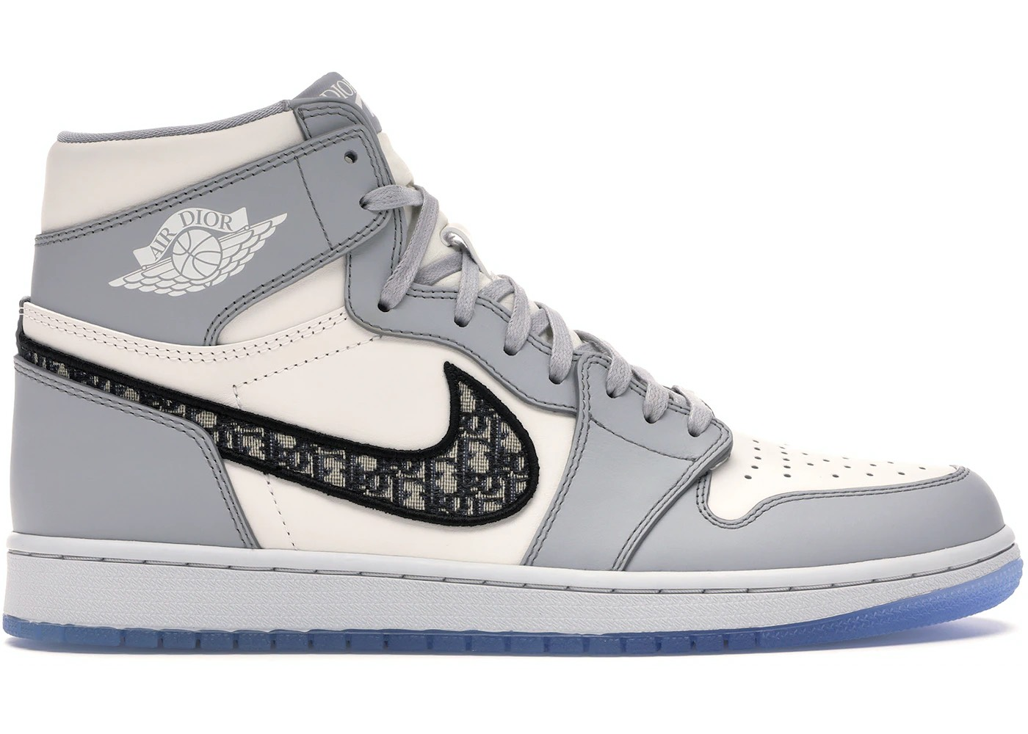
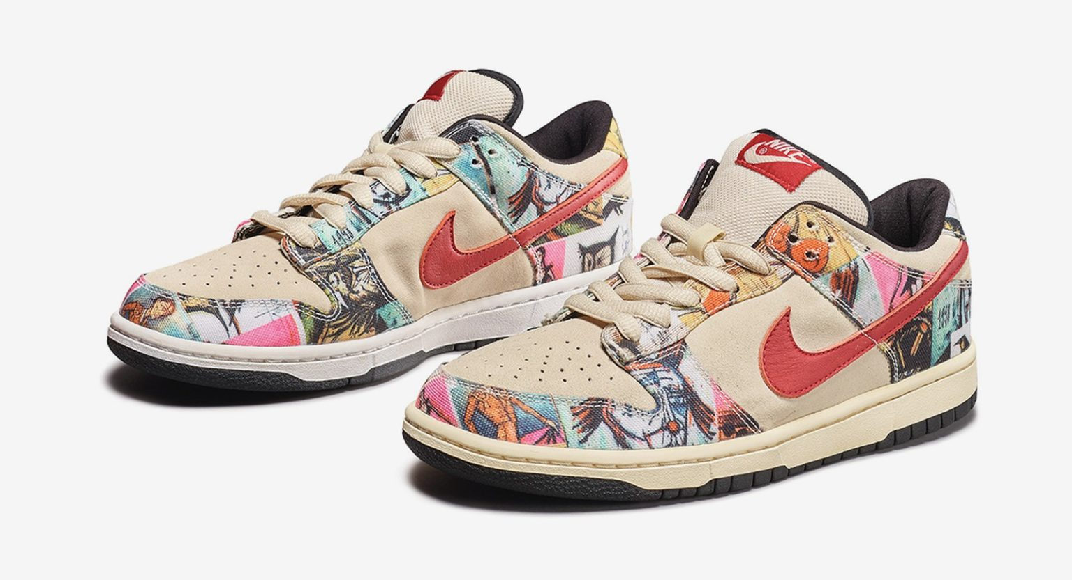
POURQUOI SNKRS’HOME
≈ 25000€
≈ 20000€

Slide 5
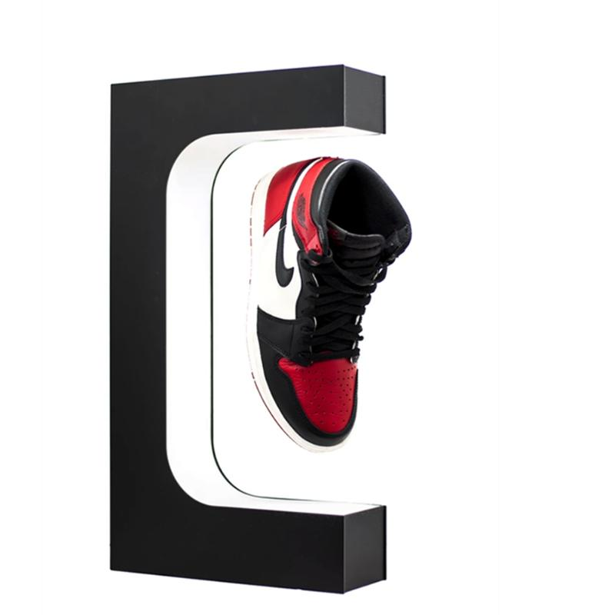

PRÉSENTATION GÉNÉRALE DU PROJET
FUTURISTE
ROBOTISÉ
CONNECTÉ

Slide 6
PRÉSENTATION TECHNIQUE DU PROJET

Slide 7

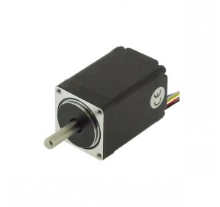
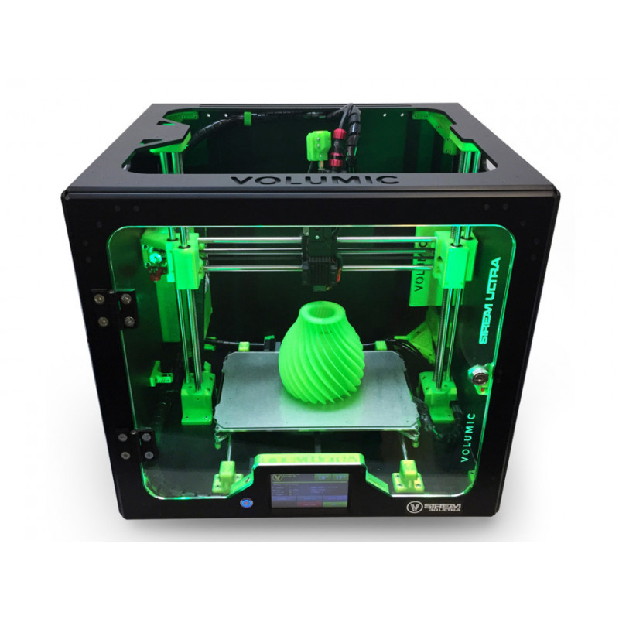
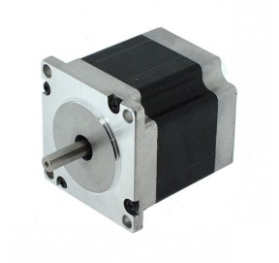
DÉTAILS TECHNIQUES

Slide 8
CONCLUSION

